Slide 1
Project: IEEE P802.15 Working Group for Wireless Personal Area Networks (WPANs)
Submission Title: Preamble codes for Data Communications in 802.15.4ab
Source: Carlos Aldana (Facebook), Qiyue Zou (Facebook)
Address : [1 Hacker Way, Menlo Park, CA 94025]
E-Mail: [caldana (at) fb.com]
Re: Study Group 4ab: UWB Next Generation
Abstract: [preamble code enhancements to 802.15.4z for data communications]
Purpose:
Notice: This document has been prepared to assist the IEEE P802.15. It is offered as a basis for discussion and is not binding on the contributing individual(s) or organization(s). The material in this document is subject to change in form and content after further study. The contributor(s) reserve(s) the right to add, amend or withdraw material contained herein.
Release: The contributor acknowledges and accepts that this contribution becomes the property of IEEE and may be made publicly available by P802.15.
Notes:
Jul 12, 2010
Page 1

Slide 2
Technical Guidance [1]
PAR Objective | Proposed Solution (how addressed)
Safeguards so that the high throughput data use cases will not cause significant disruption to low duty-cycle ranging use cases.
Interference mitigation techniques to support higher density and higher traffic use cases
Other coexistence improvement
Backward compatibility with enhanced ranging capable devices (ERDEVs).
Improved link budget and/or reduced air-time
Additional channels and operating frequencies
Improvements to accuracy / precision / reliability and interoperability for high-integrity ranging; s
Reduce complexity and power consumption;
Hybrid operation with narrowband signaling to assist UWB;
Enhanced native discovery and connection setup mechanisms;
Sensing capabilities to support presence detection and environment mapping;
Low-power low-latency streaming
higher data-rate streaming allowing at least 50 Mbit/s of throughput. | New preamble codes are proposed
Support for peer-to-peer, peer-to-multi-peer, and station-to-infrastructure protocols;
Infrastructure synchronization mechanisms.

Slide 3
Preamble codes for Data Communications in 802.15.4ab

Slide 4
Objective
Propose preamble codes (SYNC field) candidates for data communications over IEEE 802.15.4a “UWB” channels [2]

Slide 5
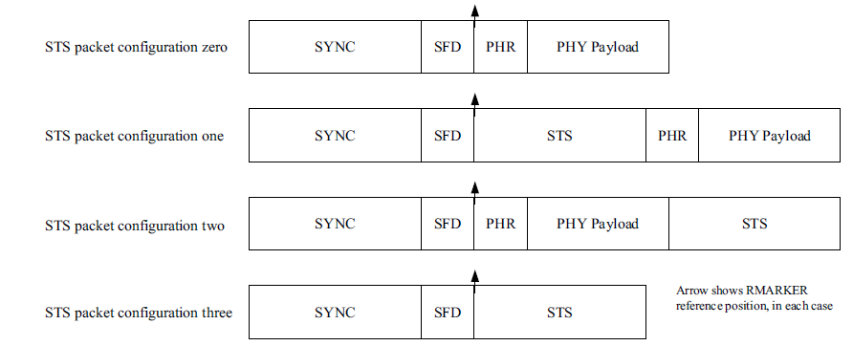
Background
4 configurations defined 802.15.4z[3]
This contribution focuses on the SYNC field

Slide 6
Key Considerations
Excellent periodic autocorrelation properties -> improved ranging and channel estimation
Good cross-correlation properties with HRP and LRP preambles -> coexist with legacy UWB devices
Good periodic cross-correlation properties -> coexist with other data communication UWB devices
Reduced SYNC field length -> reduced air time and improved PHY efficiency

Slide 7
Periodic Autocorrelation
Good periodic autocorrelation makes channel estimation easy (via matched filter)
  Ternary preamble sequences (S1-S32) [4] specified in the UWB standards have “perfect” periodic autocorrelation function (i.e., out-of-phase autocorrelation = 0)
  Matched filter output is equal to the channel impulse response plus noise (assuming symbol length T_{sym} ≥ channel duration)
  IEEE 802.15.4a CM1 – CM9 channel models defined in [2] have PDP channel duration in the range 85ns – 900ns. All channels except CM6 and CM8 have duration < 330ns
Preamble Code | Preamble Code Length | Length of Delta Spreading Function | #Chips Per Symbol | T_{sym}
S1-S8 | 31 | 16 | 496 | 0.994us
S1-S8 | 31 | 64 | 1984 | 3.974us
S9 – S24 | 127 | 4 | 508 | 1.018us
S25 – S32 | 91 | 4 | 364 | 0.729us

Slide 8
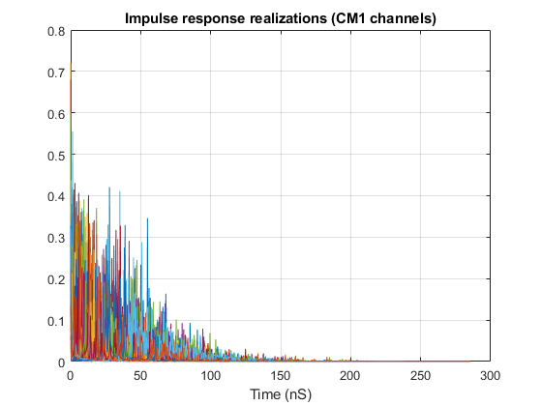
UWB Channel Model (CM1)
CM1 channel model: residential, LOS
channel length = ~120ns

Slide 9
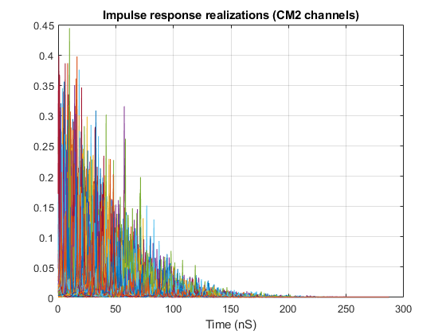
UWB Channel Model (CM2)
CM2 channel model: residential, NLOS
channel length = ~200ns

Slide 10
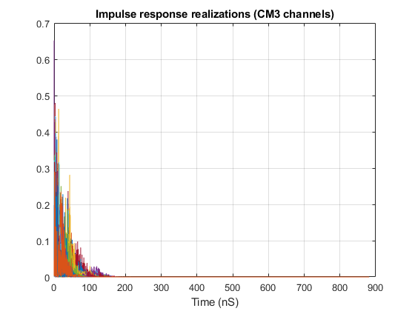
UWB Channel Model (CM3)
CM3 channel model: indoor office, LOS
channel length = ~130ns

Slide 11
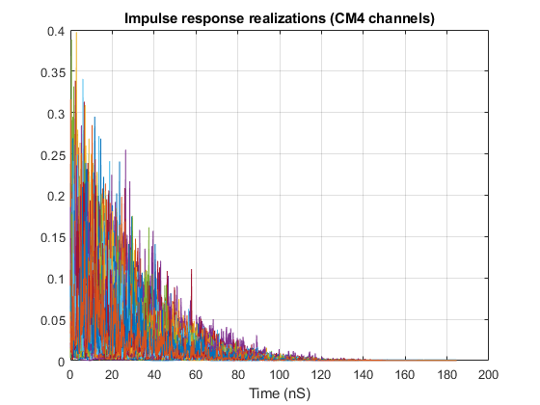
UWB Channel Model (CM4)
CM4 channel model: indoor office, NLOS
channel length = ~120ns

Slide 12
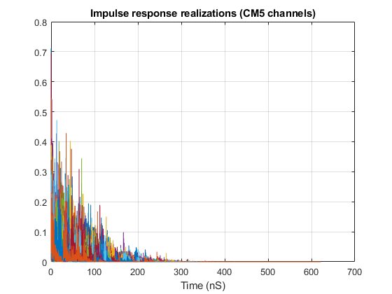
UWB Channel Model (CM5)
CM5 channel model: outdoor, LOS
channel length = ~270ns

Slide 13
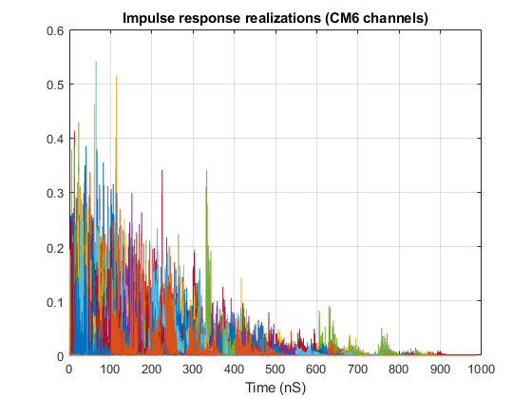
UWB Channel Model (CM6)
CM6 channel model: outdoor, NLOS
channel length = ~900ns

Slide 14
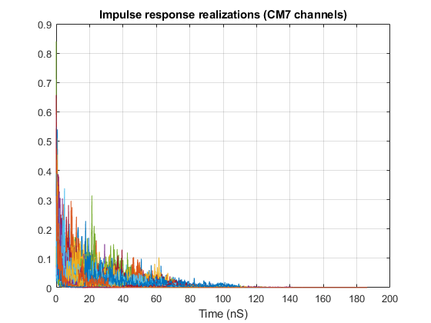
UWB Channel Model (CM7)
CM7 channel model: industrial, LOS
channel length = ~85ns

Slide 15
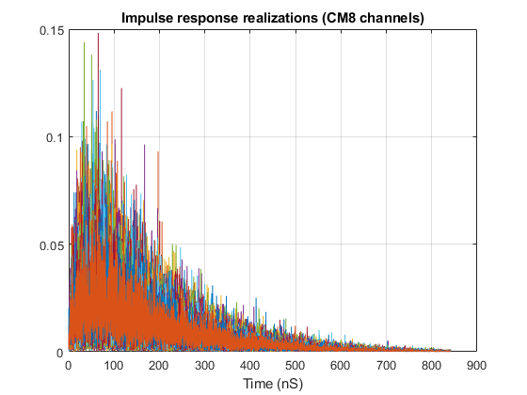
UWB Channel Model (CM8)
CM8 channel model: industrial, NLOS
channel length = ~850ns

Slide 16
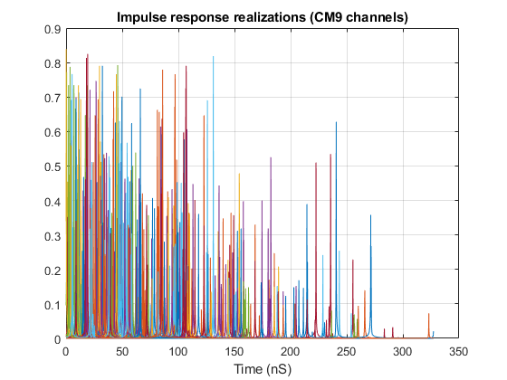
UWB Channel Model (CM9)
CM9 channel model: farm
channel length = ~330ns

Slide 17
Periodic Autocorrelation
m-sequences have quasi-optimal periodic autocorrelation
  quasi-optimal -> Out-of-phase autocorrelation = -1 while autocorrelation peak = N
  Although not “perfect”, N can be chosen such that N/1 is large and doesn't degrade system performance significantly, e.g., 20*log10(N/1) ≥ 20dB
m-sequences are bipolar, where only “+1” and “-1” are transmitted
  More pulses are transmitted compared to ternary sequences
  For example, S1 – S8 (length = 31) - each sequence has 15 0’s; S9 – S24 (length = 127) - each sequence has 63 0’s; S25 – S32 (length = 91) - each sequence has 10 0’s

Slide 18
S9 Length 127 sequence vs m- sequence
Ternary preamble sequence S9n
M- sequence of length 63
ternary preamble sequence S9
m-sequence of length 63

Slide 19
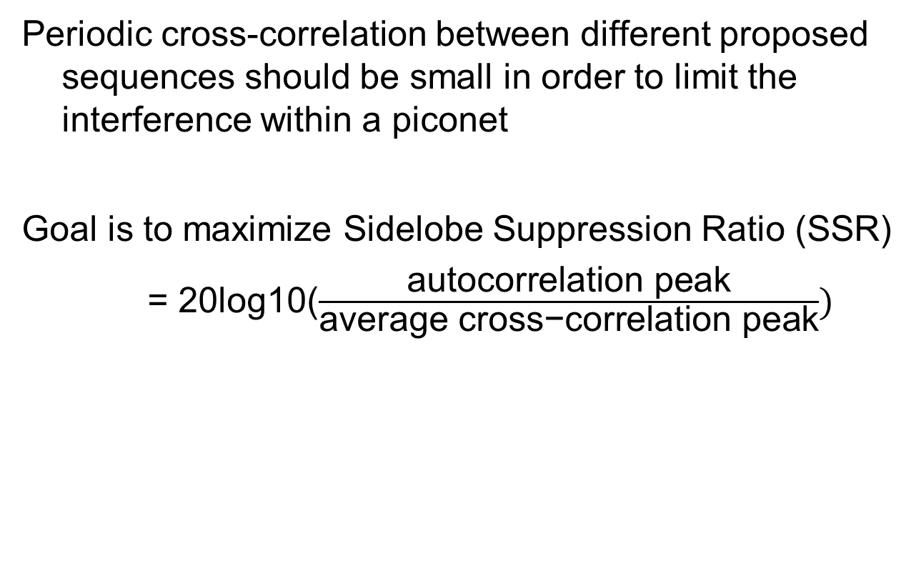
  Periodic Cross-Correlation
Periodic cross-correlation between different proposed sequences should be small in order to limit the interference within a piconet
Goal is to maximize Sidelobe Suppression Ratio (SSR)
= 20log10($\frac{\text{autocorrelation} \text{peak}}{\text{average} \text{cross}\text{−}\text{correlation} \text{peak}})$

Slide 20
Periodic Cross-Correlation of S25 (Length 91)
Maximum Sidelobe Suppression Ratio = 20log₁₀(81/15) = 14.65dB
Minimum Sidelobe Suppression Ratio = 20log₁₀(81/27) = 9.54dB
Average Sidelobe Suppression Ratio = =20*log10(81/21.43) = 11.55dB
Consistent with Table in [5]

Slide 21
Periodic Cross-Correlation of m-sequences of length 63
Maximum Sidelobe Suppression Ratio = 20log₁₀(63/15) = 12.47dB
Minimum Sidelobe Suppression Ratio = 20log₁₀(63/23) = 8.75dB
Average Sidelobe Suppression Ratio = 20*log10(63/19) = 10.41dB

Slide 22
  Cross-Correlation with HRP and LRP Preambles
Cross-correlation between proposed sequences and legacy HRP and LRP preambles needs to be small
Binary m-sequences have length 2^{n} -1, i.e., 15, 31, 63, 127, 255, …
m-sequences of length 31 and 127 have relatively large cross-correlation with length-31 and length-127 legacy preamble sequences (i.e., S1-S8, S9-S24)
m-sequences are robust to LRP preambles
Therefore, m-sequences of length 15, 63 and 255 are considered

Slide 23
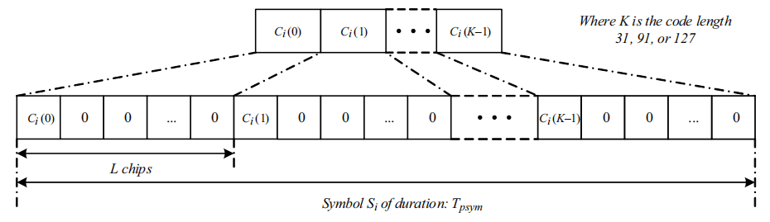
Shorter Sync Length for Existing Codes
sync_length = T_{sym} × N_{sync} = T_{c} × K × L × N_{sync}
K (preamble code length) | L (length of delta spreading function) | #Chips Per Symbol | T_{sym} | Sync Length (N_{sync} = 16 Symbols) | Sync Length (N_{sync} = 64 Symbols)
31 | 16 | 496 | 0.994us | 15.897us | 63.590us
31 | 64 | 1984 | 3.974us | 63.590us | 254.359us
127 | 4 | 508 | 1.018us | 16.282us | 65.128us
91 | 4 | 364 | 0.729us | 11.667us | 46.667us

Slide 24
Sync Length for m sequences
Short channels do not need long preamble, and short preamble also reduces PPDU duration
  Smaller N_{sync} for LOS short-distance channels
    N_{sync} ≥ 16 for HRP UWB preambles
    N_{sync} = 4 or 8 can work for short channels
  Smaller L for long sequences
    For long sequences, e.g., m-sequence of length 255, the delta spreading length L can be 1 or 2
K (preamble code length) | L (length of delta spreading function) | #Chips Per Symbol | T_{sym} | Sync Length (N_{sync} = 4 Symbols) | Sync Length (N_{sync} = 8 Symbols) | Sync Length (N_{sync} = 16 Symbols )
15 | 4 | 60 | 0.120us | 0.481us | 0.962us | 1.923us
63 | 2 | 126 | 0.252us | 1.010us | 2.019us | 4.039us
63 | 4 | 252 | 0.505us | 2.019us | 4.039us | 8.077us
255 | 1 | 255 | 0.511us | 2.043us | 4.087us | 8.173us
255 | 2 | 510 | 1.022us | 4.087us | 8.173us | 16.346us

Slide 25
M-Sequences of Length 15
M15_1 | -1,-1,-1,1,1,1,1,-1,1,-1,1,1,-1,-1,1
M15_2 | -1,-1,-1,1,-1,-1,1,1,-1,1,-1,1,1,1,1
Coherent Cross-Correlation Matrix
6.62 = 20*log10(15/7)
23.52 = 20*log10(15/1)
Sidelobe Suppression Ratio (dB) is computed as
20log₁₀(autocorrelation peak / cross-correlation peak)

Slide 26
Autocorrelation and cross-correlation metrics of m-sequences of length 15

Slide 27
M-Sequences of Length 63
M63_1 | -1,-1,-1,-1,-1,1,1,1,1,1,1,-1,1,-1,1,-1,1,1,-1,-1,1,1,-1,1,1,1,-1,1,1,-1,1,-1,-1,1,-1,-1,1,1,1,-1,-1,-1,1,-1,1,1,1,1,-1,-1,1,-1,1,-1,-1,-1,1,1,-1,-1,-1,-1,1
M63_2 | -1,-1,-1,-1,-1,1,-1,-1,-1,-1,1,1,-1,-1,-1,1,-1,1,-1,-1,1,1,1,1,-1,1,-1,-1,-1,1,1,1,-1,-1,1,-1,-1,1,-1,1,1,-1,1,1,1,-1,1,1,-1,-1,1,1,-1,1,-1,1,-1,1,1,1,1,1,1
M63_3 | -1,-1,-1,-1,-1,1,1,1,-1,-1,-1,-1,1,-1,-1,1,-1,-1,-1,1,1,-1,1,1,-1,-1,1,-1,1,1,-1,1,-1,1,1,1,-1,1,1,1,1,-1,-1,1,1,-1,-1,-1,1,-1,1,-1,1,-1,-1,1,1,1,1,1,1,-1,1
M63_4 | -1,-1,-1,-1,-1,1,-1,1,1,1,1,1,1,-1,-1,1,-1,1,-1,1,-1,-1,-1,1,1,-1,-1,1,1,1,1,-1,1,1,1,-1,1,-1,1,1,-1,1,-1,-1,1,1,-1,1,1,-1,-1,-1,1,-1,-1,1,-1,-1,-1,-1,1,1,1
M63_5 | -1,-1,-1,-1,-1,1,1,-1,1,1,1,-1,-1,1,1,-1,-1,-1,1,1,1,-1,1,-1,1,1,1,1,1,1,-1,1,1,-1,1,-1,-1,-1,1,-1,-1,-1,-1,1,-1,1,1,-1,-1,1,-1,1,-1,1,-1,-1,1,-1,-1,1,1,1,1
M63_6 | -1,-1,-1,-1,-1,1,1,1,1,-1,-1,1,-1,-1,1,-1,1,-1,1,-1,-1,1,1,-1,1,-1,-1,-1,-1,1,-1,-1,-1,1,-1,1,1,-1,1,1,1,1,1,1,-1,1,-1,1,1,1,-1,-1,-1,1,1,-1,-1,1,1,1,-1,1,1
Coherent Cross-Correlation Matrix
Sidelobe Suppression Ratio (dB) is computed as
20log₁₀(autocorrelation peak / cross-correlation peak)

Slide 28
Autocorrelation and cross-correlation metrics of m-sequences of length 63

Slide 29
M-Sequences of Length 255

Slide 30
M-Sequences of Length 255
 | M255_1 | M255_2 | M255_3 | M255_4 | M255_5 | M255_6 | M255_7 | M255_8 | M255_9 | M255_10 | M255_11 | M255_12 | M255_13 | M255_14 | M255_15 | M255_16
M255_1 | 48.13 | 18.3 | 14.69 | 12.14 | 12.14 | 14.69 | 12.14 | 12.14 | 18.3 | 12.14 | 12.14 | 11.87 | 11.87 | 8.58 | 12.14 | 18.3
M255_2 | 18.3 | 48.13 | 18.3 | 12.14 | 12.14 | 12.14 | 11.87 | 12.14 | 12.14 | 12.14 | 18.3 | 12.14 | 8.58 | 11.87 | 14.69 | 14.69
M255_3 | 14.69 | 18.3 | 48.13 | 12.14 | 14.69 | 12.14 | 8.58 | 11.87 | 12.14 | 18.3 | 12.14 | 12.14 | 11.87 | 12.14 | 18.3 | 12.14
M255_4 | 12.14 | 12.14 | 12.14 | 48.13 | 18.3 | 18.3 | 12.14 | 12.14 | 11.87 | 11.87 | 8.58 | 12.14 | 18.3 | 12.14 | 14.69 | 14.69
M255_5 | 12.14 | 12.14 | 14.69 | 18.3 | 48.13 | 14.69 | 12.14 | 11.87 | 8.58 | 12.14 | 11.87 | 12.14 | 12.14 | 18.3 | 18.3 | 12.14
M255_6 | 14.69 | 12.14 | 12.14 | 18.3 | 14.69 | 48.13 | 18.3 | 12.14 | 12.14 | 8.58 | 11.87 | 11.87 | 12.14 | 12.14 | 12.14 | 18.3
M255_7 | 12.14 | 11.87 | 8.58 | 12.14 | 12.14 | 18.3 | 48.13 | 18.3 | 14.69 | 12.14 | 12.14 | 12.14 | 18.3 | 14.69 | 11.87 | 12.14
M255_8 | 12.14 | 12.14 | 11.87 | 12.14 | 11.87 | 12.14 | 18.3 | 48.13 | 18.3 | 12.14 | 14.69 | 12.14 | 14.69 | 12.14 | 8.58 | 18.3
M255_9 | 18.3 | 12.14 | 12.14 | 11.87 | 8.58 | 12.14 | 14.69 | 18.3 | 48.13 | 14.69 | 18.3 | 12.14 | 12.14 | 12.14 | 11.87 | 12.14
M255_10 | 12.14 | 12.14 | 18.3 | 11.87 | 12.14 | 8.58 | 12.14 | 12.14 | 14.69 | 48.13 | 18.3 | 18.3 | 12.14 | 14.69 | 12.14 | 11.87
M255_11 | 12.14 | 18.3 | 12.14 | 8.58 | 11.87 | 11.87 | 12.14 | 14.69 | 18.3 | 18.3 | 48.13 | 14.69 | 12.14 | 12.14 | 12.14 | 12.14
M255_12 | 11.87 | 12.14 | 12.14 | 12.14 | 12.14 | 11.87 | 12.14 | 12.14 | 12.14 | 18.3 | 14.69 | 48.13 | 14.69 | 18.3 | 18.3 | 8.58
M255_13 | 11.87 | 8.58 | 11.87 | 18.3 | 12.14 | 12.14 | 18.3 | 14.69 | 12.14 | 12.14 | 12.14 | 14.69 | 48.13 | 18.3 | 12.14 | 12.14
M255_14 | 8.58 | 11.87 | 12.14 | 12.14 | 18.3 | 12.14 | 14.69 | 12.14 | 12.14 | 14.69 | 12.14 | 18.3 | 18.3 | 48.13 | 12.14 | 11.87
M255_15 | 12.14 | 14.69 | 18.3 | 14.69 | 18.3 | 12.14 | 11.87 | 8.58 | 11.87 | 12.14 | 12.14 | 18.3 | 12.14 | 12.14 | 48.13 | 12.14
M255_16 | 18.3 | 14.69 | 12.14 | 14.69 | 12.14 | 18.3 | 12.14 | 18.3 | 12.14 | 11.87 | 12.14 | 8.58 | 12.14 | 11.87 | 12.14 | 48.13
Sidelobe Suppression Ratio (dB)

Slide 31
Autocorrelation and cross-correlation metrics of m-sequences of length 255

Slide 32
M-Sequences of Length 255
M255_1 | -1,-1,-1,-1,-1,-1,-1,1,-1,1,1,-1,-1,-1,1,1,1,1,-1,1,-1,-1,-1,-1,1,1,1,1,1,1,1,1,-1,-1,1,-1,-1,-1,-1,1,-1,1,-1,-1,1,1,1,1,1,-1,1,-1,1,-1,1,-1,1,1,1,-1,-1,-1,-1,-1,1,1,-1,-1,-1,1,-1,1,-1,1,1,-1,-1,1,1,-1,-1,1,-1,1,1,1,1,1,1,-1,1,1,1,1,-1,-1,1,1,-1,1,1,1,-1,1,1,1,-1,-1,1,-1,1,-1,1,-1,-1,1,-1,1,-1,-1,-1,1,-1,-1,1,-1,1,1,-1,1,-1,-1,-1,1,1,-1,-1,1,1,1,-1,-1,1,1,1,1,-1,-1,-1,1,1,-1,1,1,-1,-1,-1,-1,1,-1,-1,-1,1,-1,1,1,1,-1,1,-1,1,1,1,1,-1,1,1,-1,1,1,1,1,1,-1,-1,-1,-1,1,1,-1,1,-1,-1,1,1,-1,1,-1,1,1,-1,1,1,-1,1,-1,1,-1,-1,-1,-1,-1,1,-1,-1,1,1,1,-1,1,1,-1,-1,1,-1,-1,1,-1,-1,1,1,-1,-1,-1,-1,-1,-1,1,1,1,-1,1,-1,-1,1,-1,-1,-1,1,1,1,-1,-1,-1,1
M255_2 | -1,-1,-1,-1,-1,-1,-1,1,-1,1,1,1,1,-1,1,1,-1,-1,-1,-1,-1,-1,1,1,1,-1,-1,-1,1,1,-1,1,-1,-1,-1,-1,-1,1,-1,-1,1,-1,-1,1,-1,1,1,1,-1,-1,-1,-1,1,1,-1,1,1,-1,1,1,1,-1,-1,1,-1,-1,-1,1,-1,1,1,-1,1,1,-1,-1,1,-1,1,1,-1,-1,1,1,1,-1,1,1,-1,1,-1,1,1,1,-1,1,-1,1,-1,-1,1,1,-1,1,1,1,1,-1,-1,1,1,1,1,1,-1,1,-1,1,1,-1,-1,-1,1,-1,1,-1,-1,-1,-1,1,1,1,1,-1,1,-1,-1,1,1,1,1,-1,-1,-1,1,-1,-1,-1,1,1,1,-1,1,-1,-1,-1,1,-1,-1,1,1,-1,-1,1,-1,-1,1,1,1,-1,-1,1,1,-1,1,-1,1,-1,1,1,-1,1,-1,-1,1,-1,1,-1,1,1,1,1,1,1,-1,1,1,1,-1,1,1,1,1,1,-1,-1,-1,-1,-1,1,1,-1,-1,1,1,-1,-1,-1,-1,1,-1,-1,-1,-1,1,-1,1,-1,1,-1,1,-1,-1,-1,1,1,-1,-1,-1,1,1,1,1,1,1,1,1,-1,-1,1,-1,1,-1,-1,1
M255_3 | -1,-1,-1,-1,-1,-1,-1,1,-1,1,-1,1,1,-1,-1,-1,1,1,-1,-1,1,1,1,-1,-1,-1,-1,-1,-1,1,1,1,1,1,-1,1,-1,-1,1,-1,1,-1,1,-1,-1,1,-1,-1,-1,-1,-1,1,-1,-1,-1,-1,1,1,1,-1,1,1,1,1,1,1,-1,1,1,-1,-1,-1,-1,1,1,-1,-1,-1,1,-1,-1,1,1,-1,-1,-1,-1,-1,1,1,-1,1,-1,-1,-1,1,-1,1,-1,-1,1,1,-1,1,-1,1,-1,-1,-1,-1,1,-1,1,1,1,-1,-1,1,1,1,1,-1,1,-1,1,1,1,1,1,-1,-1,-1,1,1,1,-1,-1,1,-1,1,-1,-1,-1,1,1,1,1,-1,-1,-1,-1,1,-1,-1,1,-1,-1,1,-1,1,1,1,1,-1,-1,1,-1,-1,-1,1,-1,-1,-1,1,1,-1,1,1,-1,1,1,1,-1,-1,-1,1,-1,1,1,-1,-1,1,1,-1,-1,1,-1,1,1,-1,1,1,-1,-1,1,-1,-1,1,1,1,-1,1,-1,1,-1,1,-1,1,1,1,-1,1,1,-1,1,-1,1,1,-1,1,-1,-1,1,1,1,1,1,1,1,1,-1,-1,1,1,-1,1,1,1,1,-1,1,1,1,-1,1
M255_4 | -1,-1,-1,-1,-1,-1,-1,1,1,1,1,1,-1,-1,-1,1,-1,-1,1,-1,1,-1,-1,-1,1,-1,-1,-1,1,-1,1,1,-1,1,-1,1,-1,1,1,1,-1,-1,1,-1,-1,-1,1,1,-1,-1,1,-1,-1,1,-1,-1,1,1,1,-1,-1,-1,-1,-1,-1,1,-1,-1,-1,-1,1,-1,-1,1,1,-1,1,1,1,1,-1,-1,1,1,-1,-1,1,1,1,-1,1,1,1,1,1,1,-1,-1,1,-1,1,1,-1,-1,1,-1,1,-1,1,1,-1,1,1,-1,1,-1,-1,1,-1,-1,-1,-1,-1,1,1,-1,-1,-1,1,1,-1,1,-1,1,1,-1,-1,-1,1,-1,1,-1,1,-1,1,-1,-1,1,1,-1,-1,-1,-1,-1,1,-1,1,1,1,-1,1,-1,1,1,1,1,1,-1,1,1,-1,1,1,1,-1,1,1,-1,-1,-1,-1,1,-1,1,-1,-1,1,-1,1,1,1,1,-1,1,-1,-1,1,1,1,1,1,1,1,1,-1,1,-1,1,-1,-1,-1,-1,1,1,1,-1,-1,1,1,1,1,-1,-1,-1,-1,1,1,-1,1,1,-1,-1,1,1,-1,1,-1,-1,-1,1,1,1,1,-1,1,1,1,-1,-1,-1,1,1,1,-1,1

Slide 33
M-Sequences of Length 255
M255_5 | -1,-1,-1,-1,-1,-1,-1,1,1,-1,1,1,-1,1,-1,1,-1,-1,-1,1,-1,-1,1,-1,1,1,1,1,-1,-1,1,-1,1,1,-1,-1,-1,1,-1,-1,-1,1,1,-1,-1,1,1,-1,-1,-1,1,1,1,-1,-1,-1,-1,1,1,-1,-1,-1,-1,-1,1,1,1,-1,1,1,-1,-1,-1,-1,1,-1,1,-1,1,1,-1,-1,1,-1,-1,1,1,1,-1,-1,1,1,1,-1,1,-1,1,-1,1,1,1,1,1,1,1,1,-1,1,1,-1,1,1,-1,-1,1,1,1,1,-1,-1,-1,1,1,-1,1,-1,1,1,1,-1,-1,1,-1,-1,-1,-1,1,1,1,1,-1,1,1,1,-1,1,1,1,1,-1,1,-1,-1,-1,-1,-1,1,-1,-1,-1,-1,-1,-1,1,-1,1,1,-1,1,1,1,1,1,-1,-1,1,1,-1,1,1,1,-1,-1,-1,1,-1,1,1,1,-1,1,-1,-1,1,1,-1,-1,1,-1,1,-1,1,-1,1,-1,-1,1,-1,-1,1,-1,-1,-1,1,-1,1,-1,-1,-1,-1,1,-1,-1,1,1,-1,1,-1,-1,-1,1,1,1,1,1,-1,1,-1,1,1,-1,1,-1,-1,1,-1,1,-1,-1,1,1,1,1,1,1
M255_6 | -1,-1,-1,-1,-1,-1,-1,1,-1,-1,1,-1,1,1,1,1,1,1,1,1,-1,-1,-1,1,1,-1,1,-1,1,-1,1,-1,1,1,1,1,-1,1,1,-1,-1,1,1,-1,-1,1,-1,1,-1,-1,1,-1,-1,-1,1,-1,-1,-1,1,1,-1,-1,-1,1,1,1,1,-1,-1,-1,-1,1,-1,-1,-1,-1,1,-1,1,-1,-1,-1,-1,-1,1,1,1,1,1,-1,-1,1,1,1,1,1,1,-1,1,-1,1,-1,-1,-1,1,-1,1,-1,1,-1,-1,1,1,-1,-1,-1,-1,1,1,-1,-1,1,1,1,-1,1,1,1,1,1,-1,1,1,1,-1,1,-1,-1,1,-1,1,-1,1,1,-1,1,-1,-1,1,1,1,-1,-1,1,1,-1,1,1,-1,-1,-1,1,-1,1,1,1,-1,1,1,-1,1,1,1,1,-1,-1,1,-1,1,1,-1,1,1,-1,1,-1,1,1,1,-1,-1,1,-1,-1,1,-1,-1,1,1,-1,1,-1,-1,-1,1,1,1,-1,-1,-1,1,-1,-1,1,1,1,1,-1,1,-1,-1,-1,-1,1,1,1,-1,1,-1,1,1,-1,-1,-1,-1,-1,1,-1,1,1,-1,-1,1,-1,-1,-1,-1,-1,-1,1,1,-1,1,1,1
M255_7 | -1,-1,-1,-1,-1,-1,-1,1,1,1,-1,1,1,-1,-1,-1,-1,-1,-1,1,-1,-1,1,1,-1,1,-1,-1,-1,-1,-1,1,1,-1,1,-1,1,1,1,-1,-1,-1,-1,1,-1,1,1,1,1,-1,-1,1,-1,-1,-1,1,1,1,-1,-1,-1,1,-1,1,1,-1,-1,1,-1,-1,1,-1,-1,1,1,1,-1,1,-1,1,1,-1,1,1,-1,1,-1,-1,1,1,1,1,-1,1,1,-1,1,1,1,-1,1,-1,-1,-1,1,1,-1,1,1,-1,-1,1,1,1,-1,-1,1,-1,1,1,-1,1,-1,1,-1,-1,1,-1,1,1,1,-1,1,1,1,1,1,-1,1,1,1,-1,-1,1,1,-1,-1,-1,-1,1,1,-1,-1,1,-1,1,-1,1,-1,-1,-1,1,-1,1,-1,1,1,1,1,1,1,-1,-1,1,1,1,1,1,-1,-1,-1,-1,-1,1,-1,1,-1,-1,-1,-1,1,-1,-1,-1,-1,1,1,1,1,-1,-1,-1,1,1,-1,-1,-1,1,-1,-1,-1,1,-1,-1,1,-1,1,-1,-1,1,1,-1,-1,1,1,-1,1,1,1,1,-1,1,-1,1,-1,1,-1,1,1,-1,-1,-1,1,1,1,1,1,1,1,1,-1,1,-1,-1,1
M255_8 | -1,-1,-1,-1,-1,-1,-1,1,1,-1,-1,-1,1,-1,-1,-1,-1,-1,1,1,1,1,-1,1,-1,1,-1,-1,-1,1,1,-1,-1,1,-1,-1,-1,-1,1,-1,1,1,1,1,1,-1,1,-1,-1,1,-1,-1,1,-1,-1,-1,1,-1,-1,1,1,-1,1,1,-1,1,-1,1,-1,1,1,1,1,-1,1,1,-1,-1,-1,-1,-1,1,-1,-1,1,-1,1,1,1,-1,-1,-1,1,-1,1,1,-1,-1,1,-1,1,1,-1,1,-1,-1,1,1,1,1,-1,-1,1,1,-1,-1,1,1,1,-1,-1,1,1,1,1,1,1,1,1,-1,1,1,1,1,-1,-1,-1,-1,-1,-1,1,-1,1,-1,-1,1,1,-1,-1,-1,-1,1,-1,-1,-1,1,1,1,1,1,-1,-1,1,-1,1,-1,1,1,-1,-1,-1,1,1,1,-1,-1,-1,-1,1,1,1,-1,1,1,-1,1,1,-1,-1,1,1,-1,1,-1,1,1,-1,1,1,1,1,1,1,-1,-1,-1,1,1,-1,1,-1,-1,-1,-1,1,1,-1,1,1,1,-1,-1,1,-1,-1,1,1,1,-1,1,-1,1,1,1,-1,1,1,1,-1,1,-1,-1,-1,1,-1,1,-1,1,-1,1,-1,-1,1,-1,1

Slide 34
M-Sequences of Length 255
M255_9 | -1,-1,-1,-1,-1,-1,-1,1,-1,-1,-1,1,1,1,-1,-1,-1,1,-1,-1,1,-1,1,1,1,-1,-1,-1,-1,-1,-1,1,1,-1,-1,1,-1,-1,1,-1,-1,1,1,-1,1,1,1,-1,-1,1,-1,-1,-1,-1,-1,1,-1,1,-1,1,1,-1,1,1,-1,1,-1,1,1,-1,-1,1,-1,1,1,-1,-1,-1,-1,1,1,1,1,1,-1,1,1,-1,1,1,1,1,-1,1,-1,1,1,1,-1,1,-1,-1,-1,1,-1,-1,-1,-1,1,1,-1,1,1,-1,-1,-1,1,1,1,1,-1,-1,1,1,1,-1,-1,1,1,-1,-1,-1,1,-1,1,1,-1,1,-1,-1,1,-1,-1,-1,1,-1,1,-1,-1,1,-1,1,-1,1,-1,-1,1,1,1,-1,1,1,1,-1,1,1,-1,-1,1,1,1,1,-1,1,1,1,1,1,1,-1,1,-1,-1,1,1,-1,-1,1,1,-1,1,-1,1,-1,-1,-1,1,1,-1,-1,-1,-1,-1,1,1,1,-1,1,-1,1,-1,1,-1,1,1,1,1,1,-1,-1,1,-1,1,-1,-1,-1,-1,1,-1,-1,1,1,1,1,1,1,1,1,-1,-1,-1,-1,1,-1,1,1,1,1,-1,-1,-1,1,1,-1,1
M255_10 | -1,-1,-1,-1,-1,-1,-1,1,-1,1,1,1,-1,1,1,1,1,-1,1,1,-1,-1,1,1,1,1,1,1,1,1,-1,-1,1,-1,1,1,-1,1,-1,1,1,-1,1,1,1,-1,1,-1,1,-1,1,-1,1,1,1,-1,-1,1,-1,-1,1,1,-1,1,1,-1,1,-1,-1,1,1,-1,-1,1,1,-1,1,-1,-1,-1,1,1,1,-1,1,1,-1,1,1,-1,-1,-1,1,-1,-1,-1,1,-1,-1,1,1,1,1,-1,1,-1,-1,1,-1,-1,1,-1,-1,-1,-1,1,1,1,1,-1,-1,-1,1,-1,1,-1,-1,1,1,1,-1,-1,-1,1,1,1,1,1,-1,1,-1,1,1,1,1,-1,-1,1,1,1,-1,1,-1,-1,-1,-1,1,-1,1,-1,1,1,-1,-1,1,-1,1,-1,-1,-1,1,-1,1,1,-1,-1,-1,-1,-1,1,1,-1,-1,1,-1,-1,-1,1,1,-1,-1,-1,-1,1,1,-1,1,1,1,1,1,1,-1,1,1,1,-1,-1,-1,-1,1,-1,-1,-1,-1,-1,1,-1,-1,1,-1,1,-1,1,-1,-1,1,-1,1,1,1,1,1,-1,-1,-1,-1,-1,-1,1,1,1,-1,-1,1,1,-1,-1,-1,1,1,-1,1,-1,1
M255_11 | -1,-1,-1,-1,-1,-1,-1,1,-1,-1,1,-1,1,-1,-1,1,1,1,1,1,1,1,1,-1,-1,-1,1,1,-1,-1,-1,1,-1,1,-1,1,-1,1,-1,-1,-1,-1,1,-1,-1,-1,-1,1,1,-1,-1,1,1,-1,-1,-1,-1,-1,1,1,1,1,1,-1,1,1,1,-1,1,1,1,1,1,1,-1,1,-1,1,-1,-1,1,-1,1,1,-1,1,-1,1,-1,1,1,-1,-1,1,1,1,-1,-1,1,-1,-1,1,1,-1,-1,1,-1,-1,-1,1,-1,1,1,1,-1,-1,-1,1,-1,-1,-1,1,1,1,1,-1,-1,1,-1,1,1,1,1,-1,-1,-1,-1,1,-1,1,-1,-1,-1,1,1,-1,1,-1,1,1,1,1,1,-1,-1,1,1,1,1,-1,1,1,-1,-1,1,-1,1,-1,1,1,1,-1,1,-1,1,1,-1,1,1,1,-1,-1,1,1,-1,1,-1,-1,1,1,-1,1,1,-1,1,-1,-1,-1,1,-1,-1,1,1,1,-1,1,1,-1,1,1,-1,-1,-1,-1,1,1,1,-1,1,-1,-1,1,-1,-1,1,-1,-1,-1,-1,-1,1,-1,1,1,-1,-1,-1,1,1,1,-1,-1,-1,-1,-1,-1,1,1,-1,1,1,1,1,-1,1
M255_12 | -1,-1,-1,-1,-1,-1,-1,1,1,-1,1,1,1,-1,1,-1,-1,1,-1,-1,-1,1,1,1,1,1,1,-1,-1,-1,-1,-1,1,1,1,-1,1,-1,1,-1,-1,1,1,-1,1,-1,1,1,-1,-1,-1,-1,1,1,-1,-1,-1,1,1,-1,1,-1,-1,-1,-1,1,1,1,1,-1,-1,-1,1,1,1,-1,-1,1,1,1,1,-1,1,1,1,-1,-1,1,-1,-1,1,1,-1,-1,1,1,-1,1,1,-1,1,1,1,1,-1,-1,1,-1,1,-1,1,1,1,-1,1,1,1,1,1,1,1,1,-1,1,1,-1,1,-1,-1,1,1,1,-1,-1,-1,-1,1,-1,1,-1,1,-1,-1,-1,-1,-1,-1,1,-1,1,1,-1,-1,1,1,1,-1,1,1,-1,-1,1,-1,-1,-1,-1,-1,1,-1,-1,-1,-1,1,-1,-1,1,1,1,1,1,-1,1,-1,1,1,1,1,-1,1,-1,-1,-1,1,-1,1,-1,-1,1,-1,1,1,1,-1,-1,-1,1,-1,-1,-1,1,-1,-1,1,-1,-1,1,-1,1,-1,-1,-1,1,1,-1,-1,1,-1,1,1,-1,1,-1,1,-1,1,-1,1,1,-1,1,1,-1,-1,-1,1,-1,1,1,1,1,1,-1,-1,1,1

Slide 35
M-Sequences of Length 255
M255_13 | -1,-1,-1,-1,-1,-1,-1,1,-1,1,1,1,-1,-1,-1,1,1,1,-1,1,1,1,1,-1,-1,-1,1,-1,1,1,-1,-1,1,1,-1,1,1,-1,-1,-1,-1,1,1,1,1,-1,-1,1,1,1,-1,-1,-1,-1,1,-1,1,-1,1,1,1,1,1,1,1,1,-1,-1,1,-1,1,1,1,1,-1,1,-1,-1,1,-1,1,-1,-1,-1,-1,1,1,-1,1,1,1,-1,1,1,-1,1,1,1,1,1,-1,1,-1,1,1,1,-1,1,-1,-1,-1,-1,-1,1,1,-1,-1,1,-1,1,-1,1,-1,1,-1,-1,-1,1,1,-1,1,-1,1,1,-1,-1,-1,1,1,-1,-1,-1,-1,-1,1,-1,-1,1,-1,1,1,-1,1,1,-1,1,-1,1,-1,-1,1,1,-1,1,-1,-1,1,1,1,1,1,1,-1,1,1,1,-1,-1,1,1,-1,-1,1,1,1,1,-1,1,1,-1,-1,1,-1,-1,-1,-1,1,-1,-1,-1,-1,-1,-1,1,1,1,-1,-1,1,-1,-1,1,-1,-1,1,1,-1,-1,-1,1,-1,-1,1,1,1,-1,1,-1,1,-1,1,1,-1,1,-1,-1,-1,1,-1,-1,-1,1,-1,1,-1,-1,1,-1,-1,-1,1,1,1,1,1
M255_14 | -1,-1,-1,-1,-1,-1,-1,1,1,1,1,1,1,-1,-1,1,-1,1,-1,-1,1,-1,1,1,-1,1,-1,1,1,1,1,1,-1,-1,-1,1,-1,1,1,-1,-1,1,-1,-1,-1,-1,1,-1,1,-1,-1,-1,1,-1,-1,1,-1,-1,1,-1,1,-1,1,-1,1,-1,-1,1,1,-1,-1,1,-1,1,1,1,-1,1,-1,-1,-1,1,1,1,-1,1,1,-1,-1,1,1,1,1,1,-1,1,1,-1,1,-1,-1,-1,-1,-1,-1,1,-1,-1,-1,-1,-1,1,-1,1,1,1,1,-1,1,1,1,-1,1,1,1,1,-1,-1,-1,-1,1,-1,-1,1,1,1,-1,1,-1,1,1,-1,-1,-1,1,1,1,1,-1,-1,1,1,-1,1,1,-1,1,1,1,1,1,1,1,1,-1,1,-1,1,-1,1,1,1,-1,-1,1,1,1,-1,-1,1,-1,-1,1,1,-1,1,-1,1,-1,-1,-1,-1,1,1,-1,1,1,1,-1,-1,-1,-1,-1,1,1,-1,-1,-1,-1,1,1,1,-1,-1,-1,1,1,-1,-1,1,1,-1,-1,-1,1,-1,-1,-1,1,1,-1,1,-1,-1,1,1,1,1,-1,1,-1,-1,1,-1,-1,-1,1,-1,1,-1,1,1,-1,1,1
M255_15 | -1,-1,-1,-1,-1,-1,-1,1,1,-1,-1,1,1,1,1,1,-1,1,-1,-1,-1,1,1,-1,1,1,-1,1,-1,1,-1,1,-1,1,1,-1,1,-1,-1,1,1,-1,-1,-1,1,-1,1,-1,-1,1,-1,-1,1,-1,-1,-1,1,-1,-1,-1,1,1,1,-1,1,-1,-1,1,-1,1,-1,-1,-1,1,-1,1,1,1,1,-1,1,-1,1,1,1,1,1,-1,-1,1,-1,-1,-1,-1,1,-1,-1,-1,-1,-1,1,-1,-1,1,1,-1,1,1,1,-1,-1,1,1,-1,1,-1,-1,-1,-1,-1,-1,1,-1,1,-1,1,-1,-1,-1,-1,1,1,1,-1,-1,1,-1,1,1,-1,1,1,1,1,1,1,1,1,-1,1,1,1,-1,1,-1,1,-1,-1,1,1,1,1,-1,1,1,-1,1,1,-1,-1,1,1,-1,-1,1,-1,-1,1,1,1,-1,1,1,1,1,-1,-1,1,1,1,-1,-1,-1,1,1,1,1,-1,-1,-1,-1,1,-1,1,1,-1,-1,-1,1,1,-1,-1,-1,-1,1,1,-1,1,-1,1,1,-1,-1,1,-1,1,-1,1,1,1,-1,-1,-1,-1,-1,1,1,1,1,1,1,-1,-1,-1,1,-1,-1,1,-1,1,1,1,-1,1,1
M255_16 | -1,-1,-1,-1,-1,-1,-1,1,-1,1,-1,-1,1,-1,1,-1,1,-1,1,-1,-1,-1,1,-1,1,1,1,-1,1,1,1,-1,1,-1,1,1,1,-1,-1,1,-1,-1,1,1,1,-1,1,1,-1,-1,-1,-1,1,-1,1,1,-1,-1,-1,1,1,1,1,1,1,-1,1,1,-1,1,-1,1,1,-1,-1,1,1,-1,1,1,-1,1,1,1,-1,-1,-1,-1,1,1,1,-1,-1,-1,1,1,-1,1,-1,1,-1,-1,1,1,1,1,1,-1,-1,-1,1,-1,-1,-1,-1,1,1,-1,-1,1,-1,1,-1,-1,-1,-1,-1,-1,1,1,1,1,-1,1,1,1,1,1,1,1,1,-1,-1,1,1,1,-1,-1,1,1,-1,-1,1,1,1,1,-1,-1,1,-1,1,1,-1,1,-1,-1,1,1,-1,1,-1,-1,-1,1,1,1,-1,1,-1,-1,1,-1,-1,-1,-1,-1,1,1,-1,1,1,1,1,-1,1,-1,1,-1,1,1,-1,1,1,-1,-1,1,-1,-1,-1,1,-1,-1,1,-1,-1,1,-1,1,1,1,1,1,-1,1,-1,-1,-1,-1,1,-1,-1,1,1,-1,-1,-1,1,-1,1,-1,1,1,1,1,-1,-1,-1,-1,-1,1,-1,-1,-1,1,1

Slide 36
Conclusions
m-sequences could be used as preamble codes for 802.15.4ab data communications
  Good autocorrelation and cross-correlation properties
  m-sequences of length 15 could be applied to short-distance LOS channels
  m-sequences of length 63 and 255 could be applied to longer-distance or NLOS channels
Sync Length can be reduced by using shorter delta spreading function (L=1, 2) and fewer number of preamble symbols (e.g. N_{sync} = 8, 16)

Slide 37
References
[1] 15-21-297-01 15.4.ab Technical Guidance Doc
[2] A.F. Molisch et al., IEEE 802.15.4a Channel Model - Final Report, IEEE TG802.15.4a, 15-04-0662-08-004a, November, 2004.
[3] IEEE Std 802.15.4z-2020
[4] V. P. Ipatov, “Ternary sequences with ideal autocorrelation properties” Radio Eng. Electron. Phys., vol. 24, pp. 75−79, Oct. 1979.
[5] 15-21-152-00 802.15.4z - HRP UWB PHY - HPRF mode preamble sequence cross-correlation properties
[6] 15-05-737-01 Length 127 Preamble codes for 500 MHz and 1500 MHz bands

Slide 38
Questions?

Slide 39
APPENDIX

Slide 40
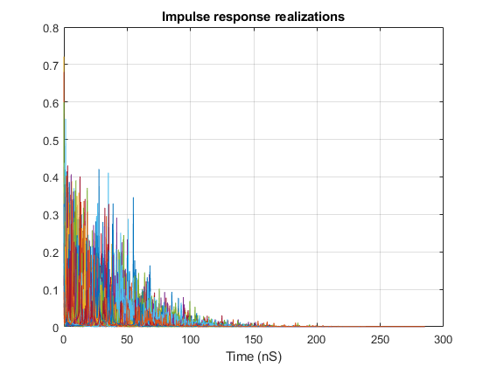
CM1 Channel
peak is normalized to 0dB
Significant components of CM1 channels have delay < 120 ns
preamble symbol length T_{sym} needs to ≥ 120 ns ≈ 60 chips for channel estimation

Slide 41
Channel Estimation
matched filter correlates 1 preamble symbol
matched filter correlates 4 consecutive preamble symbols
  Matched filter output is equal to the channel impulse response plus noise (assume symbol length ≥ channel length)

Slide 42
Channel Estimation
matched filter correlates 1 preamble symbol
matched filter correlates 4 consecutive preamble symbols
4 preamble symbol is used for channel estimation
m-sequences can perform well as the ternary sequences in matched-filter based channel estimation

Slide 43
Channel Estimation
1 preamble symbol is used for channel estimation
4 preamble symbol is used for channel estimation
Performance of channel estimation can be improved by using least squares

Slide 44
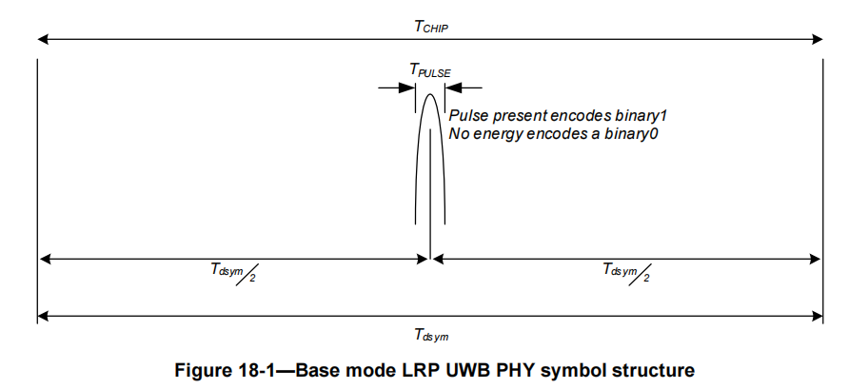
LRP Modes
LRP base mode (1 Mb/s)
  T_{sym} = 1us, T_{chip} = 1us, 1 chip per symbol
  Each pulse is much shorter than T_{chip}
  Preamble: a continuous stream of pulses with length 16 – 128 at the base mode PRF of 1 MHz

Slide 45
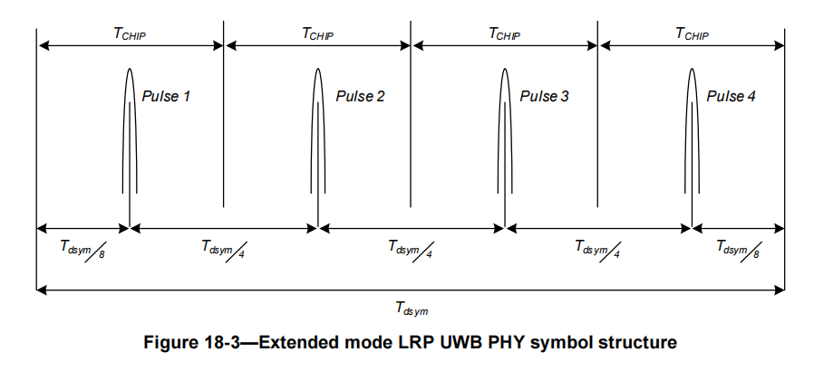
LRP Modes
LRP extended mode (250 kb/s)
  T_{sym} = 4us, T_{chip} = 1us, 4 chips per symbol
  Preamble: a continuous stream of pulses with length 16 – 256

Slide 46
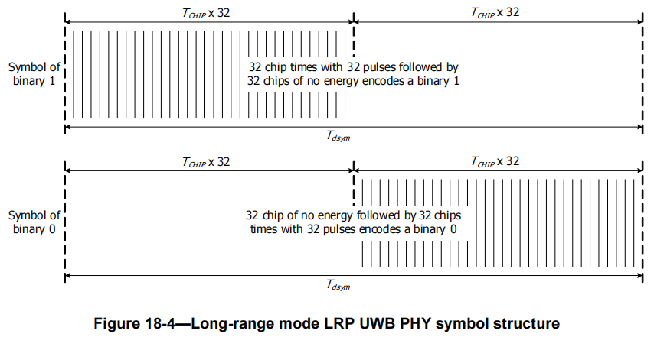
LRP Modes
LRP long-range mode (31.25 kb/s)
  T_{sym} = 32us, T_{chip} = 0.5us
Preamble consists of 3 parts:
  Part 1: a continuous stream of 1024 - 8192 pulses
  Part 2: - - - P - P - - P - - P P P - P (“P” – pulse; “-” – no pulse)
  Part 3: a stream of 16 – 64 “1” symbols

